Slide 1
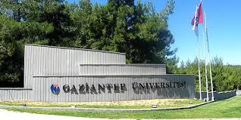
Gebelikte beslenme bebekte allerji gelişimini önler mi?
Doç.Dr.Ercan Küçükosmanoğlu
Gaziantep Üniversitesi Tıp Fakültesi Çocuk Allerjisi Bilimdalı

Slide 2

Allerjik hastalıkların ve son yıllarda özellikle besin allerjilerinin artması, Allerjistleri primer korunma ile allerjik hastalıkların ortaya çıkması önlenebilir mi? sorusunu araştırmaya yöneltmiştir.

Slide 3
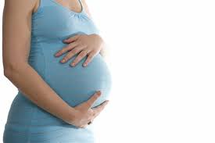
Gebelikte yüksek düzeyde allerjenik özelliği olan besinlerden kaçınmasının allerjik hastalıklarının insidansını etkileyip etkilemediği araştırılmıştır.

Slide 4
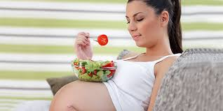
Gebelik döneminde allerjik besinlerden kaçınalım diye diyet uygulamak, gebenin yetersiz beslenmesine yol açıp maternal malnütrisyona neden olabilir.
Friedman NJ, Zeiger RS. Prevention and Natural History of food Allergy in Pediatric Allergy: Principles and Practice. 2003,

Slide 5
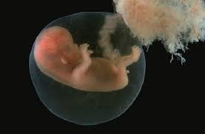
Fetal Yaşam
Fetal sitokinler Th 2 tipi yanıt verir.
Bunun nedeni annenin immun sistemine karşı fetüsü korumaktır
Fetal dönemin 11. haftasında IgE üretimi başlar.

Slide 6
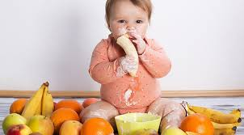
Doğumda yenidoğanlar düşük INF-gamma'ya sahiptir ve Th2 yanıtı, özellikle IL-4 ile bağlantılı sitokinleri üretme eğilimindedir.
O halde niçin bebekler allerjik olmuyor?

Slide 7
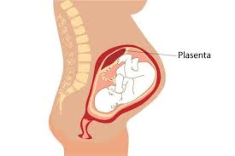
Araştırmalar, annenin bağışıklık sisteminin yenidoğanda ve bebekte allerjinin meydana gelmesinde çok önemli bir rol oynayabileceğini ortaya koyuyor
IgG plasentayı geçer; IgE geçemez
Bazı alt tip IgG (IgGl; IgG3) IgE yanıtını inhibe edebilir.

Slide 8
IgG1 ve IgG3, IgG'nin daha "koruyucu" alt tipleridir
Allerjik annelerde IgG1 ve IgG3 normalden düşük olma eğilimindedir
Allerjik annelerde IgE ve IgG4 bol miktarda bulunur

Slide 9
Allerji ve astımı olan annelerde, fetal / maternal ara yüzde IgE yüksektir.
Allerjik annenin fetüsü IgE üretimi ile antijene cevap vermeye hazırlanabilir.

Slide 10
Besin proteinlerinin plasentayı geçtiği gösterilmiştir ve amniyon sıvısında tespit edilebilir
Ovalbumin
Alfa-laktalbümin
Beta-laktoglobulin
Fetal kandaki allerjene özgü T hücreleri gösterilmiştir.

Slide 11
Anne diyetinden alınan az miktarda besin antijenlerine karşı karşıya kalma sırasında , "korunan bir ortamda" IgG1 ve IgG3 aracılığıyla fetüsün, antijeni tolere edildiği varsayılır.

Slide 12
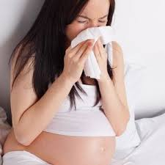
Atopik annenin bağışıklık sistemi, in utero olarak fetüsün antijenlere verdiği tepkiyi yönlendirebilir.

Slide 13
Allerjik anne, fetal IgE'yi down-regüle etmek için yeterli IgG1 ve IgG3 sağlamayabilir
Bununla birlikte, spesifik besin allerjenlerine duyarlılığın, prenatal olarak başlatıldığına dair ikna edici kanıt bulunmamaktadır.

Slide 14
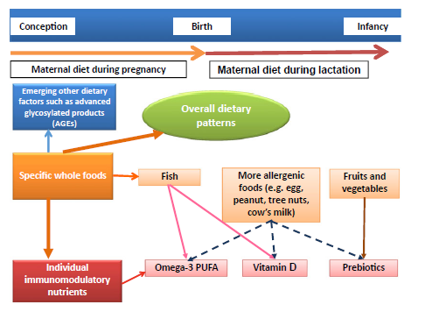
Notes:
Açığa çıkan diğer diyet faktörleri örneğin ileri derecede glikolize edilmiş ürünler

Slide 15
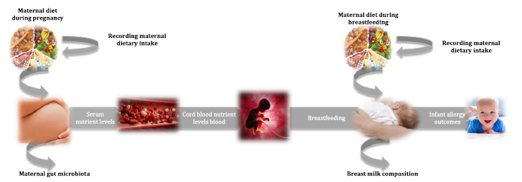
Notes:
Allerjiden primer korunma sorunun çözülmesi için erken yaşam çalışmalarına ihtiyaç vardır. Prospektif olarak, gebelikteki diyet, bebeklik dönemini de içeren bu dönemlerdeki biyobelirteçleri ortaya koyan çok az sayıda çalışma vardır.

Slide 16
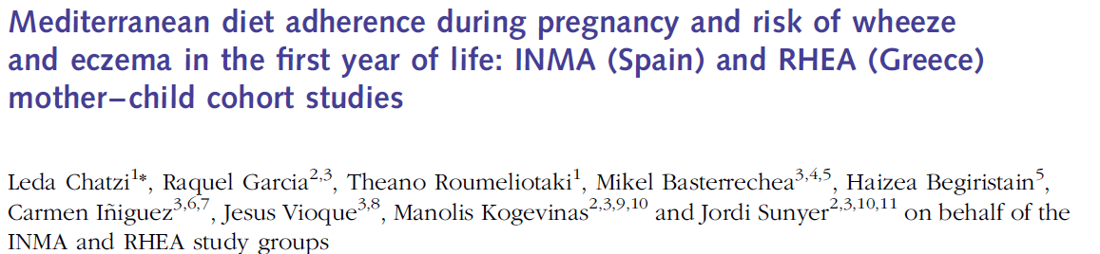
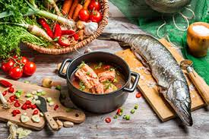
Akdeniz diyeti
Bu çalışma da gebelik döneminde Akdeniz diyeti uygulamanın , yaşamın ilk yılında ekzema ve hışıltılı solunum riskini etkilemediği ortaya konmuştur. Fakat gebelik döneminde süt ürünleriyle beslenmenin, bu riski azaltırken, yüksek miktarda etle beslenmesinin bu riski artırdığı ortaya çıkartılmıştır.

Slide 17
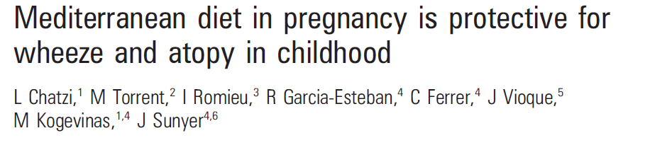


Gebelikte döneminde Akdeniz diyeti ile beslenmenin astım ve atopiyi önlediği ortaya konmuştur.
OR (CI :%95)

Slide 18
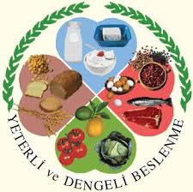
Sağlıklı Beslenme
Sağlıklı beslenme modeline uyan dört çalışma da da gebelikte beslenme şekli ile allerjik hastalıkların gelişmesi konusunda bir ilişki bulunmamıştır. Bu çalışmalarda önerilen sağlıklı beslenme meyve, sebze ve lifden zengin orta derecede et alımı, trans yağların az olduğu bir beslenme şeklidir.

Slide 19
Sağlıklı beslenme
İngiltere de 2008 yılında yapılan çalışma gebelikte beslenme şekilleri, sağlıklı –bilinçli, geleneksel, işlenmiş ürünlerden zengin beslenen, vejeteryan, karbonhidrattan (şekerlerden) zengin beslenme olarak ayrılmış. 7-9 yaşlar arasında çocuklar ekzema, allerjik rinit ve astım açısından değerlendirilmişler. Gruplar arasında anlamlı farklılık bulunmamış.
1

Slide 20
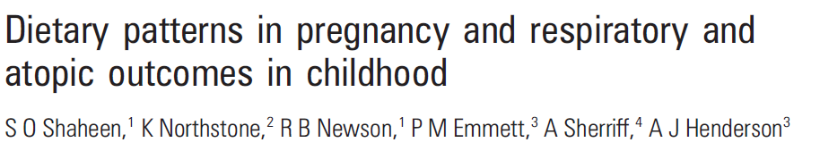
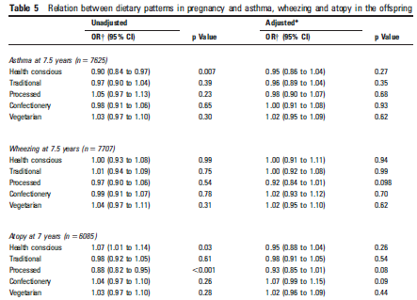


Slide 21

Sağlıklı beslenen, gebelikte özellikle balık ve deniz ürünleriyle beslenen annelerin çocuklarında 3. yılda yapılan değerlendirmede , bu beslenme şeklinin çocuklarda atopi ve allerjik hastalıkların gelişimini etkilemediği gösterilmiştir.
2
Notes:
İngltereden yapılan diğer bir çalışma Annals dergisinde letter olarak yayınlanmış.

Slide 22
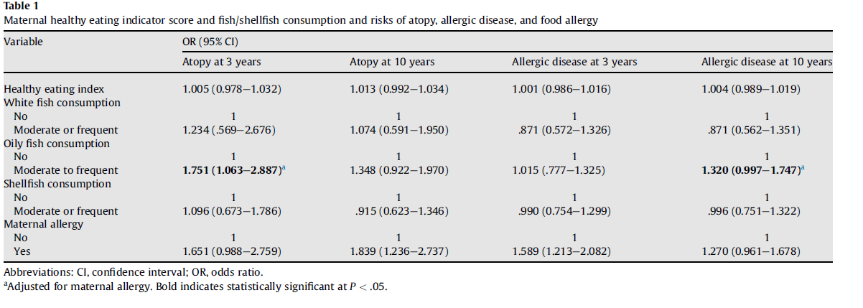

Slide 23
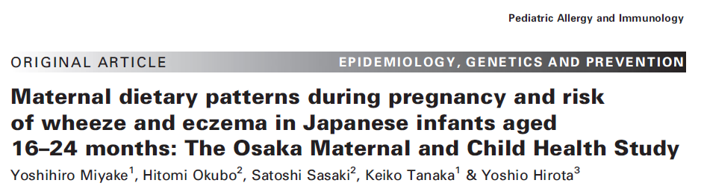
Sağlıklı beslenme
Yeşil ve sarı sebzeler
Deniz ürünleri
Bakliyat
Balık
Batı tipi Beslenme
Yüksek düzeyde bitkisel yağ alımı,
tuz içeren çeşniler,
sığır eti ve domuz eti,
İşlenmiş Et, yumurta, tavuk ve
Beyaz sebzeler;
3
2011

Slide 24
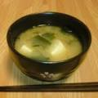
Japon tipi beslenme
Miso, fermente edilmiş bir Japon yiyeceği. Geleneksel Japon yemeği miso çorbasında da (misoşiru) kullanılır. Soya fasulyesi, pirinç veya arpanın, deniz tuzu ve ko-ji adlı mantarla fermentasyonu ile elde edilen bir çeşit hamurdur.
Yüksek miktarda pirinç
Miso çorbası
Deniz Ürünleri ve Balık

Slide 25
763 gebe – çocuk ta yapılan araştırma sonucunda Üç grup içinde Batı tarzı beslenmenin çocuklarda hışıltılı solunum önlediği ortaya konmuştur. Yazarlar bu diyetle alınan alfa linolenik asit ve E vitaminin bu duruma neden olabileceğini belirtmişlerdir.

Slide 26
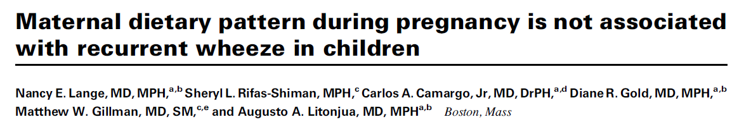
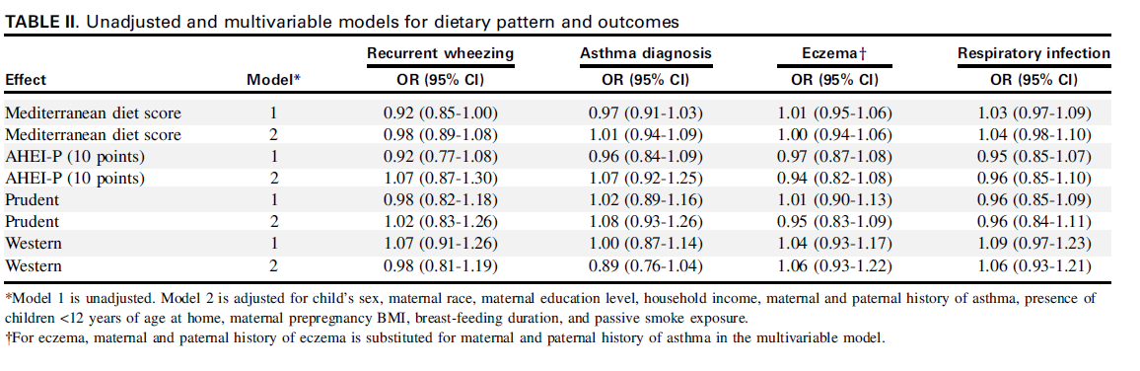
Bu çalışmada diyet patternleriyle, tekrarlayan hışıltılı solunum, astım, ekzema ve solunum yolu enfeksiyonları arasında bir ilişki bulunamamıştır.
JACI 2010 :126 :250-5
4
Notes:
(Prudent pattern made up of fruits, tomatoes, cabbages, green leafy vegetables,
poultry, and fish;Western pattern made up of red meat, processed meat, refined We used the Alternate Healthy Eating Index, a measure of diet quality
based on modified recommendations from the US Department of Agriculture,
27,28 modified for pregnancy (AHEI-P).29 This index has been previously
shown by our group and others to be associated with lower mortality and
disease risk.28,29 The score is based on a 90-point scale, with each of the following
9 components contributing 10 possible points each: vegetables; fruit;
ratio of white to red meat; fiber; trans fat; ratio of polyunsaturated to saturated
fatty acids; and folate, calcium, and iron from foods. To improve interpretability
of odds ratios (ORs), we expressed AHEI-P results as per 10 points of
AHEI-P.
grains, snacks, sweets, desserts, French fries, and pizza).

Slide 27
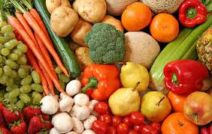
Sebzeler ve meyveler
Yapılan araştırmalarda gebelikte alınan bazı meyve ve sebzeler allerjik hastalıkları azalttığı, bazılarının ise artırdığı ortaya konmuştur. Özellikle yeşil ve sarı sebzelerin, turunçgillerin çocuklarda ekzemayı azalttığı ortaya konmuştur.

Slide 28
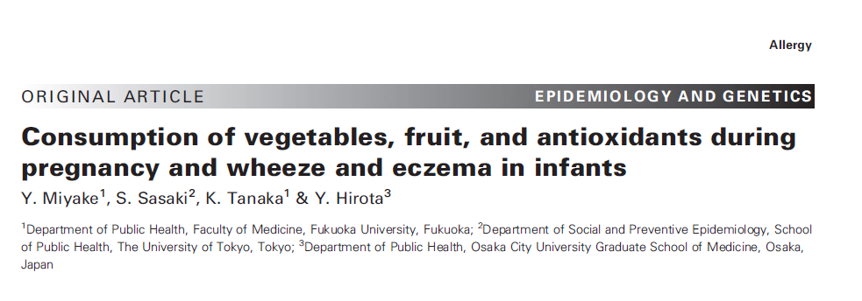
Japonyada yapılan bu çalışmada gebelikte sarı ve yeşil sebzelerin ve turunçgillerin yenmesinin , çocuğun yaşamının ilk 16-24 ayları için, ekzemadan koruduğu hışıltılı solunum üzerine etki etmediği ortaya konmuştur. Bu çalışmada gebelik sırasında E vitamini takviyesinin, bebeklik döneminde hışıltılı solunumdan koruduğu ortaya çıkartılmıştır.

Slide 29
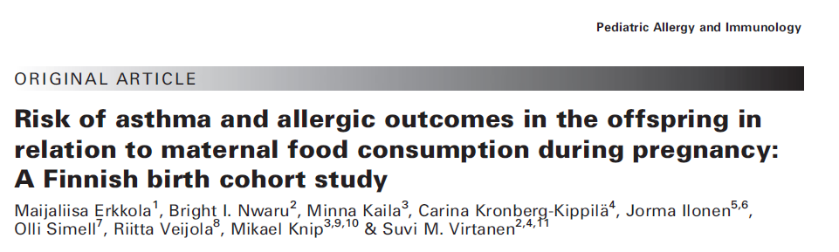
Bu Çalışmada gebelik sırasındaki beslenme ile çocukların beş yaşındaki durumları ISAAC anketiyle sorgulanmış.
Gebelik sırasında az lifli besin yemek hışıltılı solunum riskini 1,55 kat, az elma yemenin 1,45 kat ve çok çikolata yemenin 1,36 kat artırdığı gösterilmiştir.

Slide 30
Aynı çalışmada gebelik sırasında yüksek miktarda meyve ile beslenmenin ve çilek suyu içmenin allerjik rinit riskini 1,40 kat artırdığı ortaya konulmuştur.

Slide 31
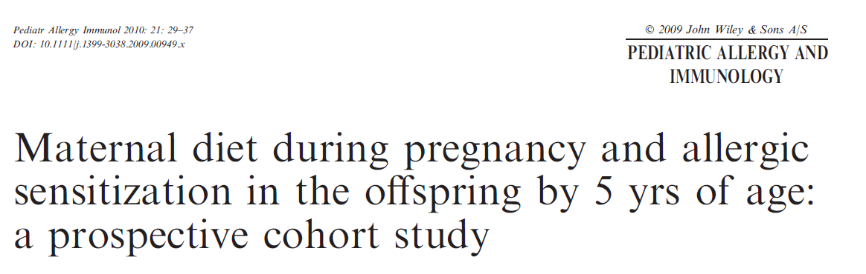
ü
Bu çalışmada Gebelik döneminde yüksek miktarda turunçgiller ile beslenmenin 5 yaşında iken allerjik duyarlanmayı 1,14 kat, genel olarak yüksek miktarda meyve yemenin de 1,36 kat artırdığı gösterilmiştir
Nwaru BI

Slide 32
ü
Aynı çalışmada D vit takviyesinin ise allerjik duyarlanmayı 0,56 oranında azalttığı ortaya konmuştur.
Nwaru BI

Slide 33
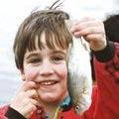
Balıkla Beslenme
Yapılan çalışmalarda gebelikte balıkla beslenmenin, çocuklarda ekzemayı, hışıltılı solunumu ve allerjen duyarlılığını azalttığı çeşitli çalışmalarla gösterilmiştir.
Notes:
Türüne bakılmaksızın

Slide 34
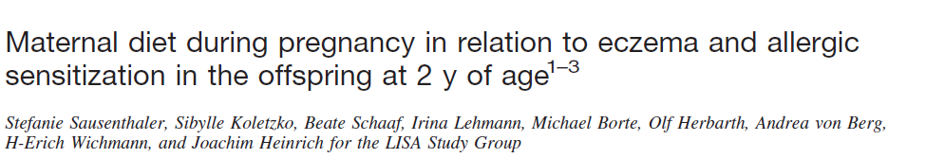
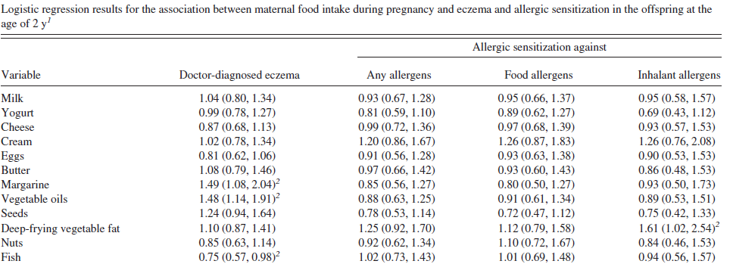
Gebelik döneminde balık yemek, çocukta doktor tanılı ekzemayı azaltmıştır (OR :0,75 GA.:0,57-0,98).
Notes:
Ekzemayı önlediği, ama allerjik duyarlanmayı önleyemediğini göstermektedir.

Slide 35
Bu çalışmada gebelerin beslenmelerine bakarak, çocuklarda yaşamın ilk iki yılı içinde ekzemayı, yüksek miktarda margarin yenmesinin 1,49, Bitkisel yağların ise 1,48 oranında artırdığı gösterilmiştir.
Yazarlar bu sonuçlardan yola çıkarak omega 6 poliansatüre yağ asidinden zengin besinlerle beslenmenin, allerjik hastalık riskini artırdığı, omega -3 den zengin besinlerin ise azalttığını belirtmişlerdir.

Slide 36
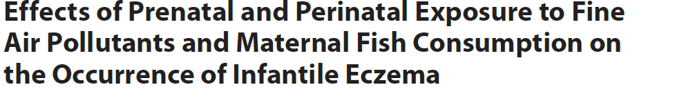

Polonya’da yapılan bu çalışmada haftada 205 gramdan fazla balık yiyen gebe annelerin, bebeklerinde ekzema riskinin yüzde 43 oranında azaldığı ortaya konmuştur OR: 0,57 (%95 Güven aralığı: 0,35-0,93) bulunmuştur .
Int Arch Allergy Immunol.. 2011;155(3):275-81.

Slide 37
Gebelik döneminde allerjenik besinlerden kaçınmak
Yapılan çalışmaların bazılarında , gebelik döneminde allerjenik besinlerden kaçınılmasının , bazı çocuklarda allerji bulgularını artırdığı, bazılarında değiştirmediği, bazılarında ise azalttığını ortaya koymuştur.

Slide 38
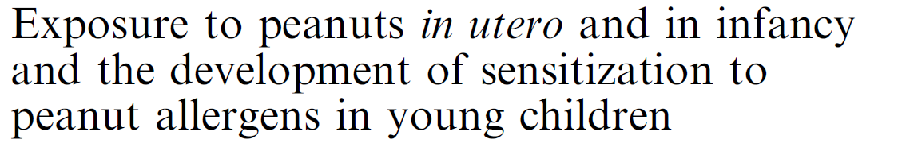
Bu çalışmada 23 yerfıstığı allerjisi olan çocuk 16 sağlıklı kontrol ile karşılaştırılmış. Annelerinin gebelik dönemindeki beslenmeleri sorgulanmıştır.

Slide 39
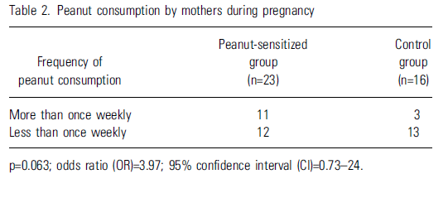
Bu çalışmada gebelikte yer fıstığı ile beslenme miktarının, çocukta yer fıstığıyla duyarlanmayı etkilemediği ortaya konmuştur.

Slide 40
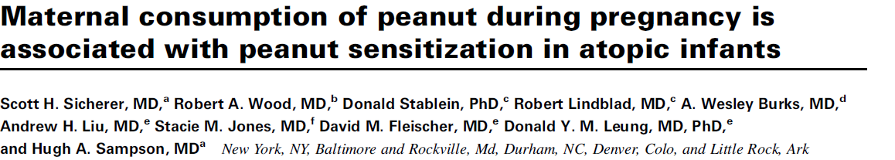

Bu çalışmada yaşları 3-15 ay arasındaki 503 , olası süt ya da yumurta allerjisi olan fakat yerfıstığı allerjisi tanısı konmayan çocuk araştırılmış.
Gebelik sırasında yerfıstığı tüketimdeki artış ile yerfıstığı spesifik IgE düzeyi arasında anlamlı bir korelasyon bulunmuştur.

Slide 41
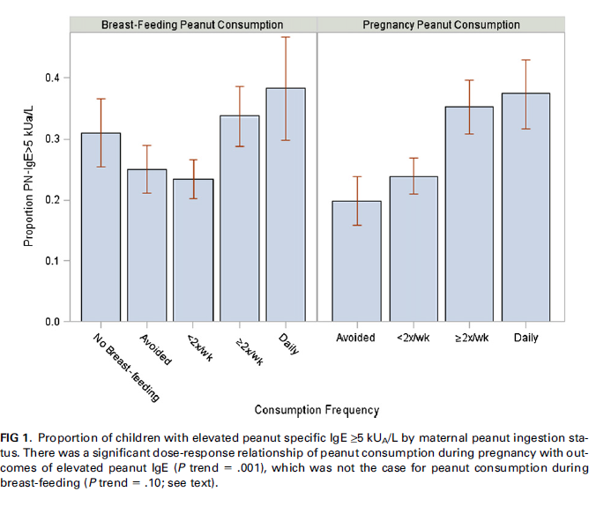

Slide 42
Development of atopic disease in babies whose mothers were receiving exclusion .diet during pregnancy--a randomized study
Fälth-Magnusson K, Kjellman NI
Otuz yıl önce İsveç’te yapılan bu çalışmada , 212 gebe kadının yarısı yumurta ve süt ile beslenmekten kaçınmış. Emzirme döneminde de bu diyet sürmüş. Diyet yapan ve yapmayan kadınların çocukları 18 aylık iken deri testi, spesifik IgE karşılaştırılmış. Gebelikte süt ve yumurta diyeti yapmanın süt ve yumurta allerjisi gelişiminde etkili olmadığı ortaya çıkartılmış.
J Allergy Clin Immunol. 1987 Dec;80(6):868-75

Slide 43
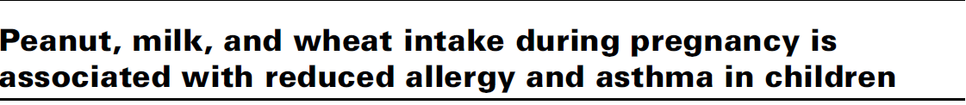

ABD’de 1277 gebe- çocuk üzerinde yapılan araştırmada , çocuklar 8 yaşında değerlendirilmiş. Besin allerjisi %5,6 oranında bulunmuş.
Gebelik sırasında yüksek miktarda yer fıstığıyla beslenmenin, çocuktaki olası yerfıstığı allerjisini % 47 oranında azalltığı (odds ratio [OR],: 0.53, %95 GA, 0.30-0.94.) görülmüştür.

Slide 44
Aynı çalışmada gebelik döneminde yüksek miktarda süt ile beslenmenin de astımı azalttığı ortaya konmuş .OR: 0,83 (GA %95 :0.69-0.99).
Allerjik rinit de azalmış: OR:0,85 (GA %95: 0.74-0.97
Aynı çalışmada gebelik döneminde yüksek miktarda buğday ile beslenmenin de atopik dermatiti azalttığı ortaya konmuş. OR:0,6 (GA %95:%0,46-0,90)

Slide 45
Maternal diet during pregnancy and lactation and cow’s milk allergy in offspring
Finlandiya’da 1997-2004 yılları arasında 6288 kadın gebelikte beslenme ve çocuklarda allerji gelişimi yönünden araştırılmış. Gebelik sırasında yüksek miktarda süt tüketiminin çocuklarda inek sütü allerjisi gelişimini önlediği ortaya konmuştur. OR: 0,56 (GA%95 0,37-0,86)
Allerjik hastalığı olmayan annelerde ise daha yüksek bir önleme gösterilmiştir. OR: 0,30 (GA%95:0,13-0,69) bulunmuştur
Tuokkola J , European Journal of Clinical Nutrition 70, 554-559 (May 2016)

Slide 46
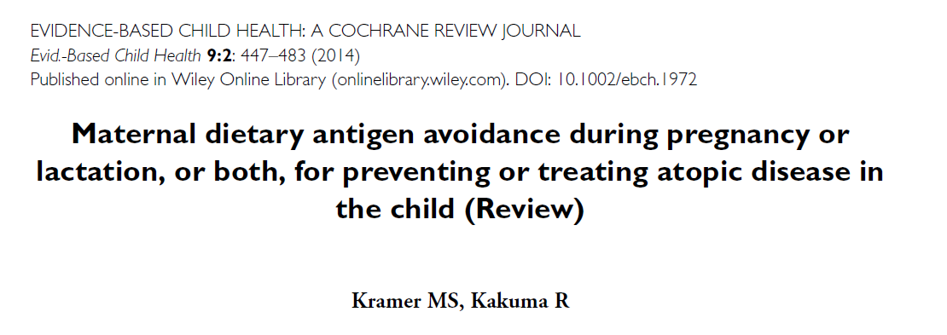
Gebelik sırasında yapılan eliminasyon diyetleri anne ve fetüs açısından zararlı olabilir.

Slide 47
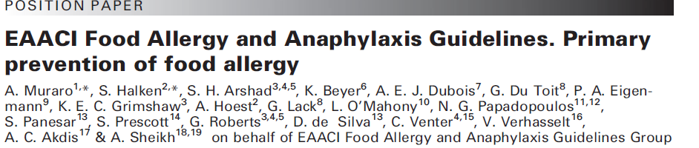
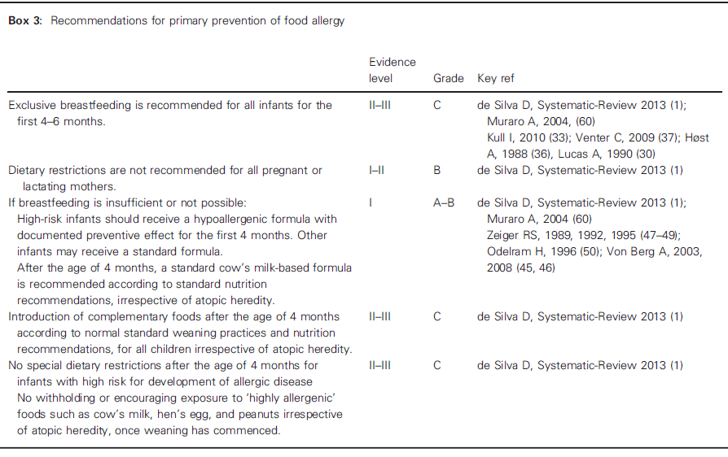

Slide 48
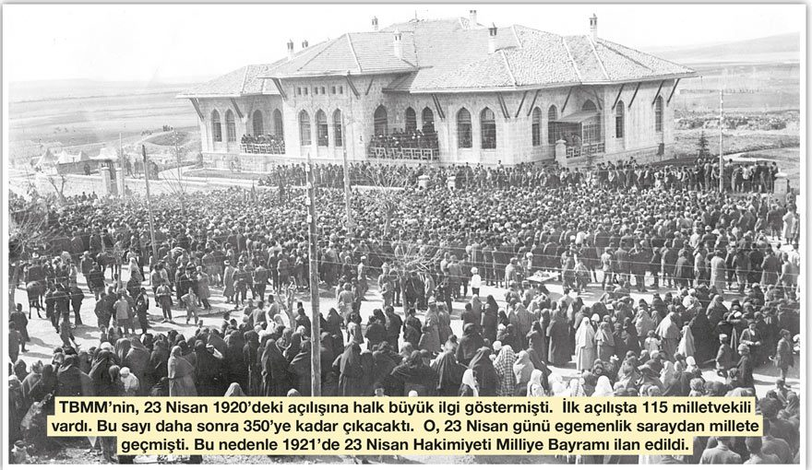

Slide 49
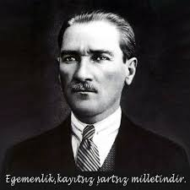

Slide 50


Slide 51
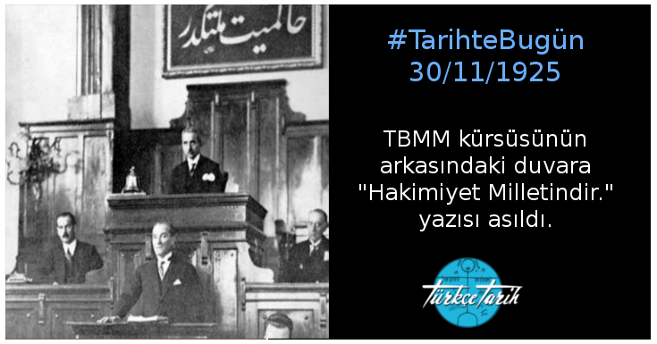

Slide 52

Öğretmenimizi ,bedence aramızdan ayrılışının ikinci yılında saygıyla anıyorum.

